Slide 1

স্বাগতম

Slide 2
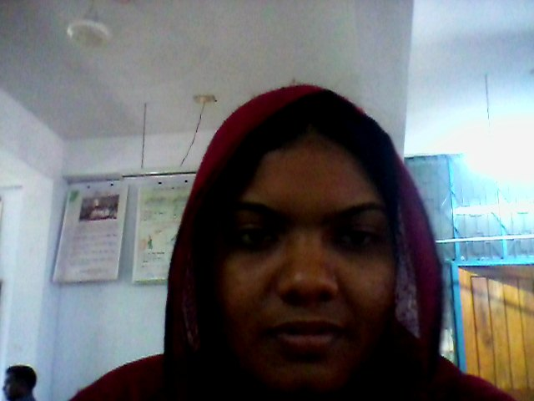
পরিচিতি
মোছাঃ রাজিয়া সুলতানা
সহকারী শিক্ষক (কম্পিউটার)
আতাহার বামনগ্রাম দাখীল মাদ্রাসা,কালাই,জয়পুরহাট।
মোবাইল নং ০১৭৩৯৮৭৪১৬৯
ব্যাচ নং ৪৭, আই ডি নং ০৫
অষ্টম শ্রেণী
বিষয়ঃসামাজিক বিজ্ঞান
সময়ঃ৪০ মিনিট
অধ্যায়ঃ প্রথম
তারিখঃ ২৪-১০-২০১৩ ইং

Slide 3
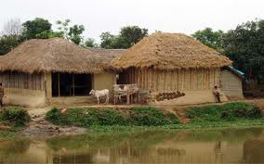
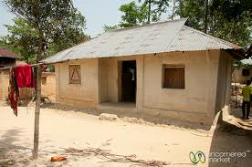
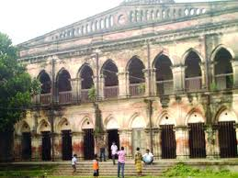
প্রাচীন ধারা
মধ্যযুগীয় ধারা
আধুনিক ধারা

Slide 4
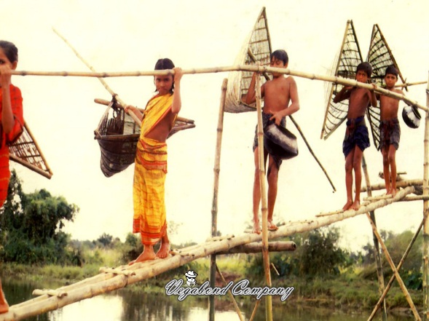
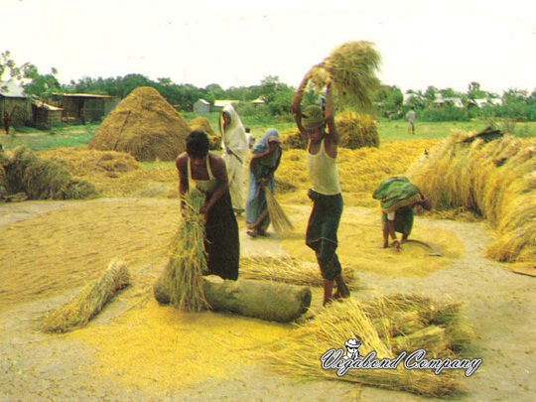
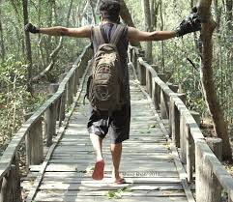
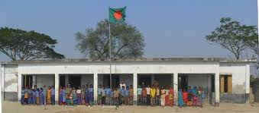
আজকের আলোচনাঃ
সামাজিক পরিবর্তন
অশিক্ষিত ছেলে-মেয়ে
কাজের ধরন
ছাত্র
উন্নত শিক্ষা প্রতিষ্টান

Slide 5
শিখন ফল
সামাজিক পরিবর্তন কি বলতে পারবে ।
সামাজিক পরিবর্তনের বৈশিষ্ট্য ও কারণ বলতে পারবে ।
সামাজিক পরিবর্তনের ধারা বর্ণনা করতে পারবে ।

Slide 6
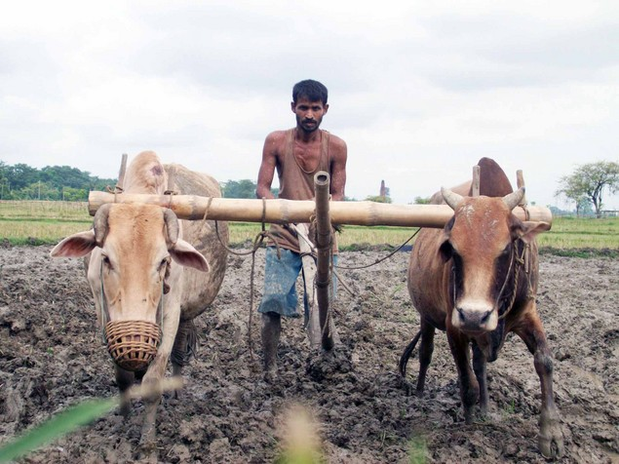
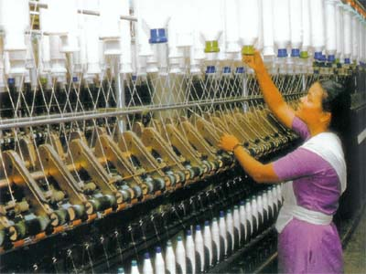
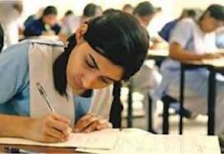
মধ্যযুগের কাজ
অগ্রযাত্রা
উন্নত

Slide 7
একক কাজ
সামাজিক পরিবর্তনে দুটি বৈশিষ্ট্য বল ।
আমরা কোন যুগে বাস করি ।
মধ্যযুগ কোন যুগের পরে আসে ।

Slide 8
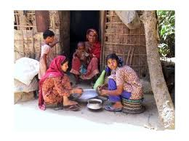
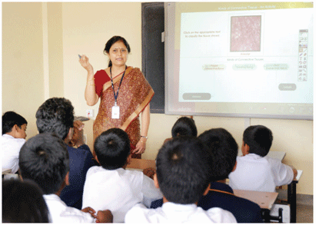
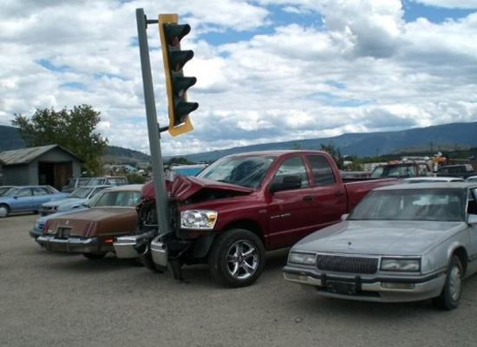
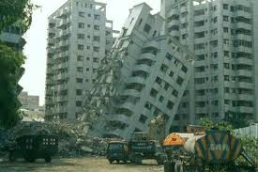
পরিরর্তনের কারন
শিক্ষা
জনসংখ্যা
যানবাহন
শহর

Slide 9
জোড়ায় কাজ
সামাজিক পরিবর্তনের পাঁচটি কারন লিখে ।

Slide 10
মূল্যায়ন
সামাজিক পরিবর্তন কি বল ?
সামাজিক পরিবর্তনের বৈশিষ্ট্য বল ?
সামাজিক পরিবর্তনের ধারা গুলো বল ?

Slide 11
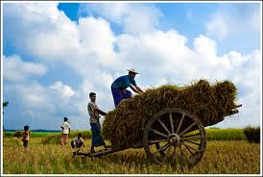
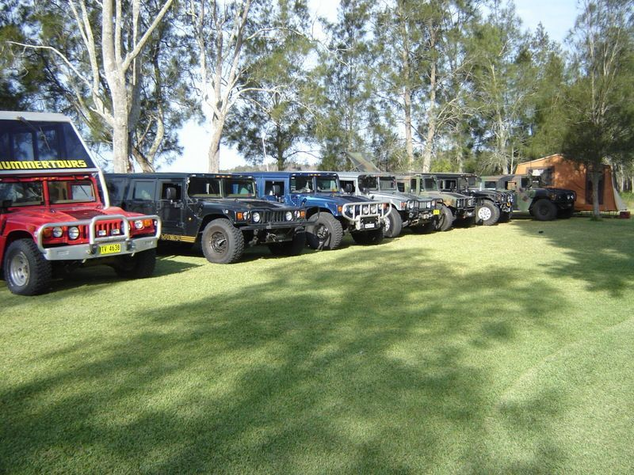
প্রাচীন পরিবহন ব্যবত্থা
আধুনিক পরিবহন ব্যবত্থা

Slide 12
বাড়ির কাজ
সামাজিক পরিবর্তেন শিক্ষা এবং নতুন আবিষ্কার ও যন্তপাতির প্রভাব ব্যাখ্যা কর ।

Slide 13

ধন্যবাদ

